Slide 1
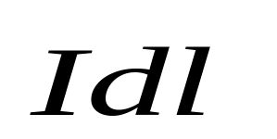
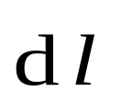

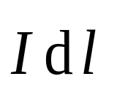
1. 毕奥—萨伐尔（Biot-Savart）定律
载流导线中的电流为I，导线半径比到观察点P的距离小得多，即为线电流。在线电流上取长为dl的定向线元，规定 的方向与电流的方向相同， 为电流元。
Notes:
求任意带电体的电场强度，把带电体分成电荷元，求出每个电荷元的电场强度，利用场的叠加原理计算整个带电体的电场强度。类似地，对电流的磁感应强度，同样把电流分成无限段微元电流，求出微元电流在某点产生的磁感应强度，再利用场的叠加原理计算整段电流产生的磁感应强度。

Slide 2
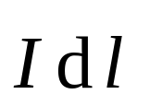
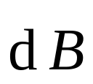






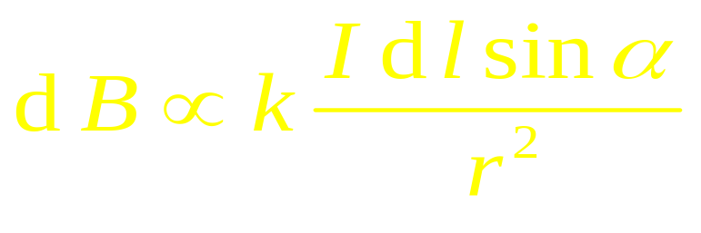
电流元在给定点所产生的磁感应强度的大小与Idl成正比，与到电流元的距离平方成反比，与电流元和矢径夹角的正弦成正比。

Slide 3
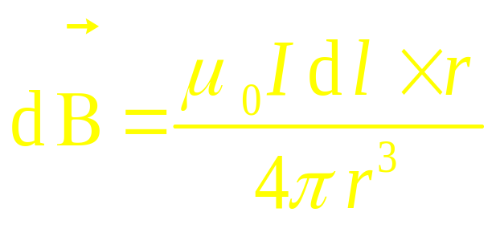
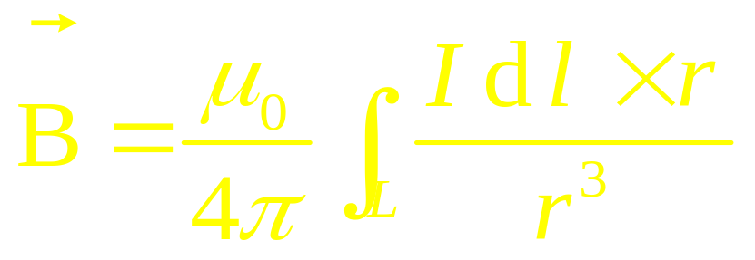
其中μ₀=4π×10⁻⁷N•A⁻²，称为真空中的磁导率。
Biot-Savart定律的微分形式
磁感应强度的矢量式：
Biot-Savart定律的积分形式

Slide 4
2. 运动电荷的磁场
电荷运动
形成
电 流
激发
激发
磁 场

Slide 5
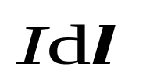
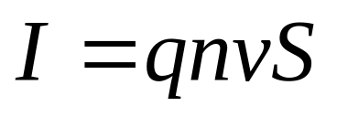
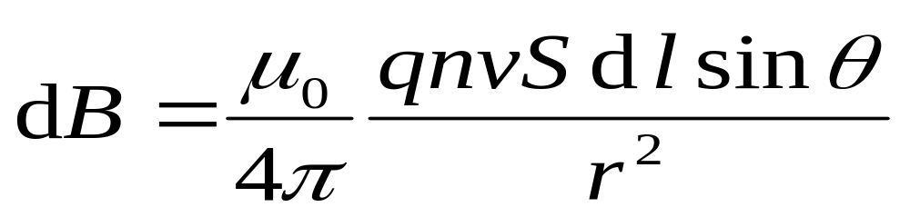
设电流元 ，横截面积S，单位体积内有n个定向运动的正电荷, 每个电荷电量为q，定向速度为v。
dl
单位时间内通过横截面S的电量即为电流强度I:
I
I
θ
电流元在P点产生的磁感应强度
P

Slide 6
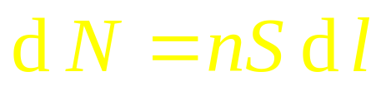
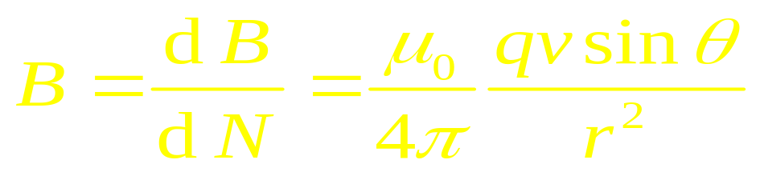
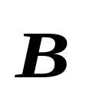

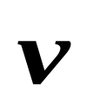
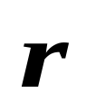
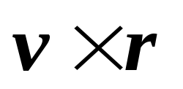

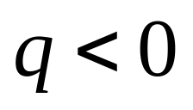
设电流元内共有dN个以速度v运动的带电粒子：
每个带电量为q的粒子以速度v通过电流元所在位置时，在P点产生的磁感应强度大小为：
其方向根据右手螺旋法则， 垂直 、 组成的平面。q为正， 为 的方向；q为负， 与 的方
向相反。
•
×
+
q>0

Slide 7
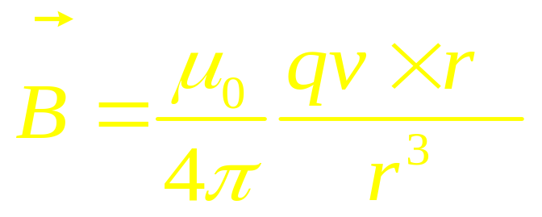
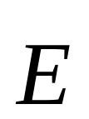
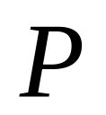
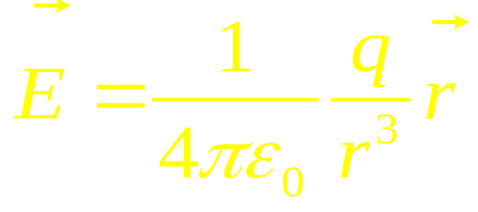



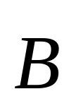
矢量式：
运动电荷除激发磁场外，同时还在其周围空间激发电场。

Slide 8
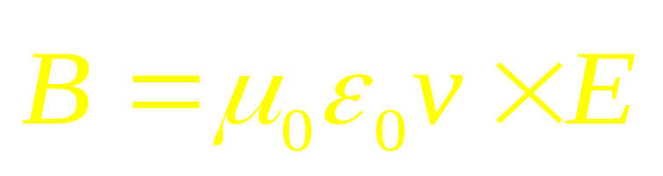

运动电荷所激发的电场和磁场是紧密联系的。

Slide 9
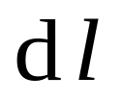









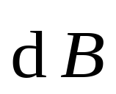
毕奥—萨伐尔定律的应用
1. 载流长直导线的磁场
设有长为L的载流直导线，通有电流I。计算与导线垂直距离为d的p点的磁感强度。取Z轴沿载流导线，如图所示。

Slide 10
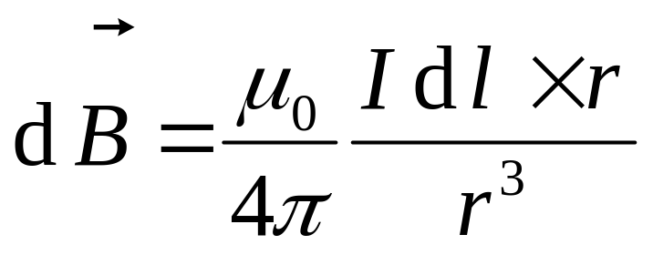
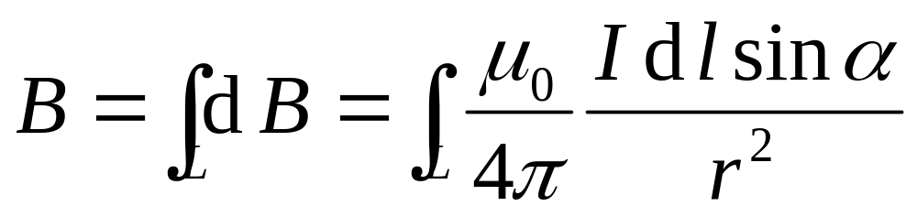
按毕奥—萨伐尔定律有：
所有dB的方向相同，所以P点的 的大小为：

Slide 11
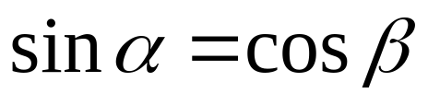
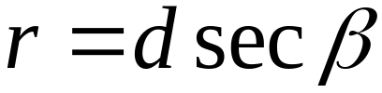
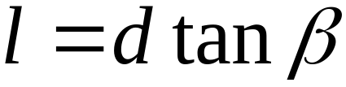
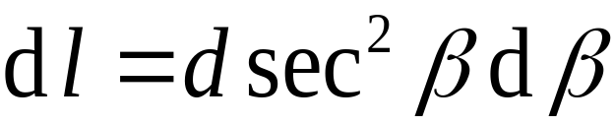
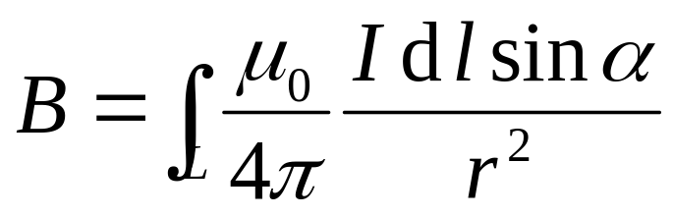
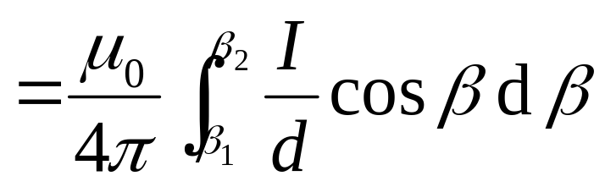
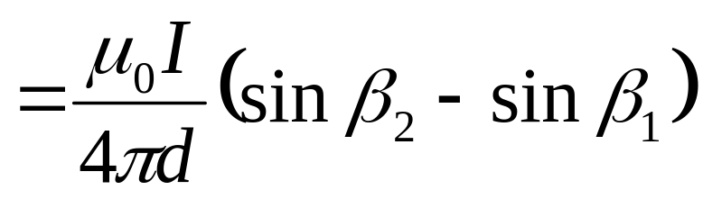
由几何关系有：

Slide 12
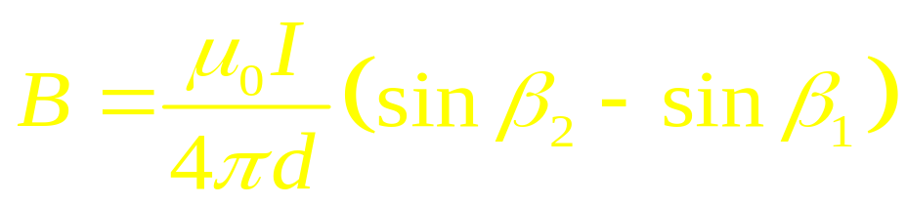
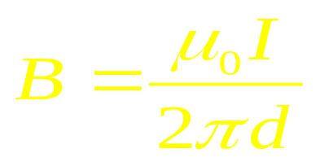
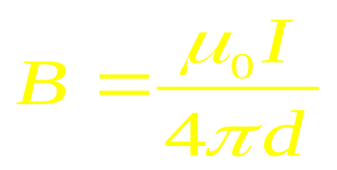
考虑三种情况：
(1)导线无限长，即
(2)导线半无限长，场点与一端的连线垂直于导线
(3)P点位于导线延长线上，B=0

Slide 13
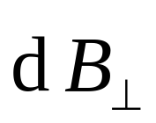
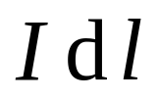
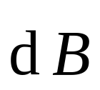




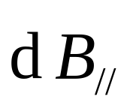
2. 载流圆线圈轴线上的磁场
设有圆形线圈L，半径为R，通以电流I。
在场点P 的磁感强度大小为

Slide 14
各电流元的磁场方向不相同，可分解为 和 ，由于圆电流具有对称性，其电流元的 逐对抵消，所以P点 的大小为：

Slide 16
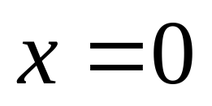
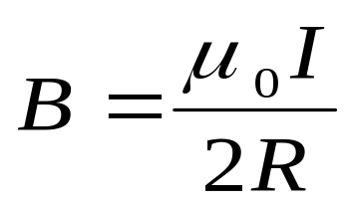
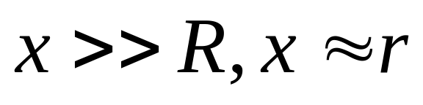
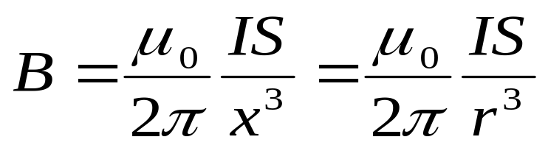
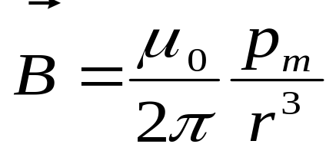
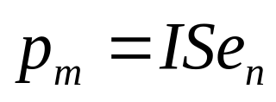
讨论：
（1）在圆心处
（2）在远离线圈处
载流线圈的磁矩
引入

Slide 17





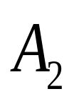

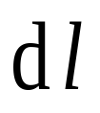
3. 载流直螺线管内部的磁场
设螺线管的半径为R，电流为I，每单位长度有线圈n匝。
R

Slide 18
R
由于每匝可作平面线圈处理， ndl匝线圈可作Indl的一个圆电流，在P点产生的磁感应强度：

Slide 19
R

Slide 20






讨论：
（1）螺线管无限长
（2）半无限长螺线管的端点圆心处
实际上，L>>R时，螺线管内部的磁场近似均匀，大小为

